Slide 1

2017年建账培训
西城区财政局

Slide 2
2017年建账培训
一、最新会计政策
二、讲解软件操作
三、完成初始化

Slide 3
一、最新会计政策
1、行政事业单位内控
2、政府会计制度
3、会计从业资格证书

Slide 4
1、单位内控
点击添加文本
深化单位内控是一段时期工作重点
大检查 财政监督 绩效评价
单位内控
每年进行单位内控评价（决算表）
点击添加文本
点击添加文本
点击添加文本

Slide 5
1、单位内控
点击添加文本
十八届四中全会：
对财政资金分配使用、国有资产监管、政府投资、政府采购、公共资源转让、公共工程建设等权力集中的部门和岗位实行分事行权、分岗设权、分级授权，定期轮岗，强化内部流程控制，防止权力滥用
点击添加文本
点击添加文本
点击添加文本

Slide 6
1、单位内控
点击添加文本
编制《支出操作指南》
支出经济分类，常用4类67款
内容说明
审批流程及权限
预算编制及执行标准
会计核算
点击添加文本
点击添加文本
点击添加文本

Slide 7
1、单位内控
点击添加文本
《财务操作手册》：软件操作、标准会计科目
《单位内控手册》（参考模板）：经济活动风险控制
《支出操作指南》：细化、规范日常财务活动
点击添加文本
点击添加文本
点击添加文本

Slide 8
1、单位内控
点击添加文本
《行政事业单位内部控制报告管理制度（试行）》（财会[2017]1号）
年度终了，编报本单位年度内部控制报告
2016年报告，5月20日完成（全国）
点击添加文本
点击添加文本
点击添加文本

Slide 9
2、政府会计制度
点击添加文本
市场经济国家标准
—符合国际财会标准的财务报告
十八届三中全会
—建立权责发生制的政府综合财务报告制度
点击添加文本
点击添加文本
点击添加文本

Slide 10
2、政府会计制度
点击添加文本
国务院
—国务院关于批转财政部权责发生制政府综合财务报告制度改革方案的通知（国发〔2014〕63号）
点击添加文本
点击添加文本
点击添加文本

Slide 11
2、政府会计制度
点击添加文本
权责发生制政府综合财务报告制度改革方案
—建立健全政府会计核算体系
—建立健全政府财务报告体系
—建立健全政府财务报告审计和公开机制
—建立健全政府财务报告分析应用体系
点击添加文本
点击添加文本
点击添加文本

Slide 12
2、政府会计制度
点击添加文本
《政府会计准则》
—基本准则 ：确认、计量
—具体准则：存货、投资、固定资产
无形资产
—具体准则的操作指南
—会计制度：记录、报告
点击添加文本
点击添加文本
点击添加文本

Slide 13
2、政府会计制度
点击添加文本
《政府会计制度》
—行政事业一套制度
—财务会计科目(74)、预算会计科目(28)
—平行记账(339种业务)
—财务软件功能大调整
—预计2017年发布，2018年施行
点击添加文本
点击添加文本
点击添加文本

Slide 14
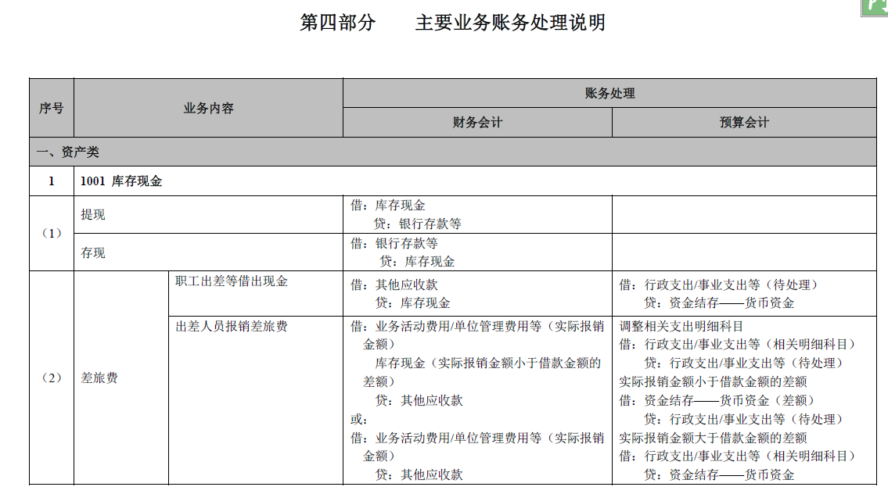

Slide 15
3、会计证拟取消
点击添加文本
—完全取消
—保留证书，由行业协会管理
—转为初级职称
会计队伍建设：初任培训
点击添加文本
点击添加文本
点击添加文本

Slide 16
谢谢！

